Slide 1


Fundamentos básicos Angular Módulos

Slide 2
NgModules: Los módulos de Angular
Las aplicaciones de Angular son modulares.
Para ello, el framework nos proporciona un sistema de modularidad llamado NgModules.
NgModules son contenedores para un bloque cohesionado de código, que contienen, componentes, servicios y otros archivos de código que son necesarios para este ámbito.

Slide 3
NgModules: Estructura
Se declaran mediante el decorador @NgModule() y tiene las siguientes propiedades:
Declarations: Los componentes, directivas y pipes que pertenecen a este módulo.
Exports: Subgrupo de declaraciones que deberían ser visibles para otros NgModules dentro de la aplicación.
Imports: Declaraciones que importamos desde otros NgModules y que necesitamos para el funcionamiento de este.
Providers: Creadores de servicios que van a poder ser inyectados por toda la aplicación.
Boostrap: Atributo utilizado únicamente por el root NgModule para declarar si utilizamos boostrap en nuestra aplicación

Slide 4
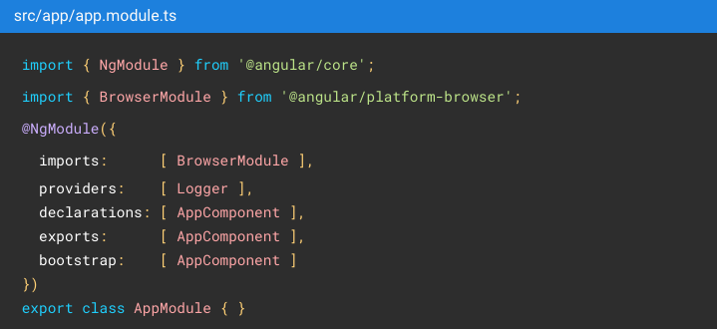
NgModules: Estructura
En toda aplicación Angular, siempre partimos de un NgModules raíz, que englobará a todos los demás
Este módulo se llama AppModule y aparece en el archivo app.module.ts

Slide 5
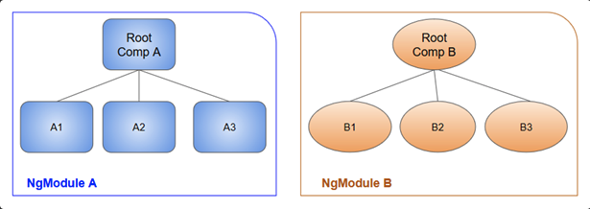
NgModules: Estructura
Los módulos a su vez siempre nacen de un componente raíz y desde el cual los demás componentes son hijos.

Slide 6
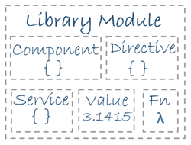

NgModules: librerías y módulos
Una librería externa, desde la que importamos algo, puede contener tanto componentes, como directivas, servicios e incluso módulos enteros:
En este caso, extraemos el decorador component de la librería Angular
Aquí, extraemos el módulo BrowserModule de la librería platform-browser de Angular

Slide 7
NgModules: librerías más comunes
FormsModule: Manejo de formularios
HttpClientModule: Cliente para peticiones a una API
RouterModule: Enrutamiento de la aplicación
TranslateModule: Ficheros de traducciones e idiomas

